Slide 1
MEAN Stack Front to Back
(MEANAuthApp)
5. Angular Components & Routes

Slide 2
목차
1. 환경 구축
2. Express Setup & Routes
3. User Model and Register
4. API authentication and Token
5. Angular Components & Routes
6. Register Component, Validation & Flash messages
7. Auth Service & User Registration
8. Login & Logout
9. Protected Requests & Auth Guard
10. App Deployment to Heroku

Slide 3
이 장에서 할 일
Frontend 웹페이지 작성
Angular 프레임워크 이용 방법
https://angular.io/
https://cli.angular.io/

Slide 4
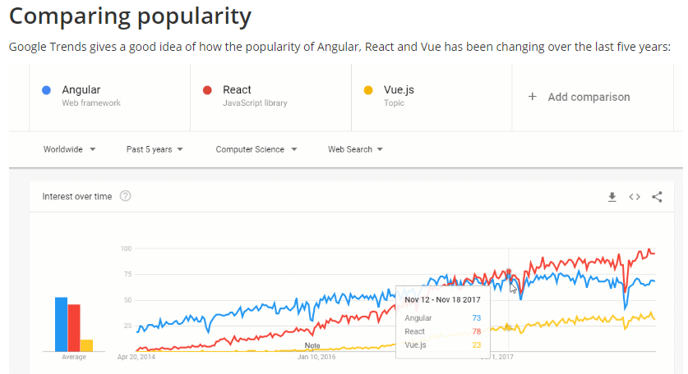
Frontend 프레임워크 Battle

Slide 5
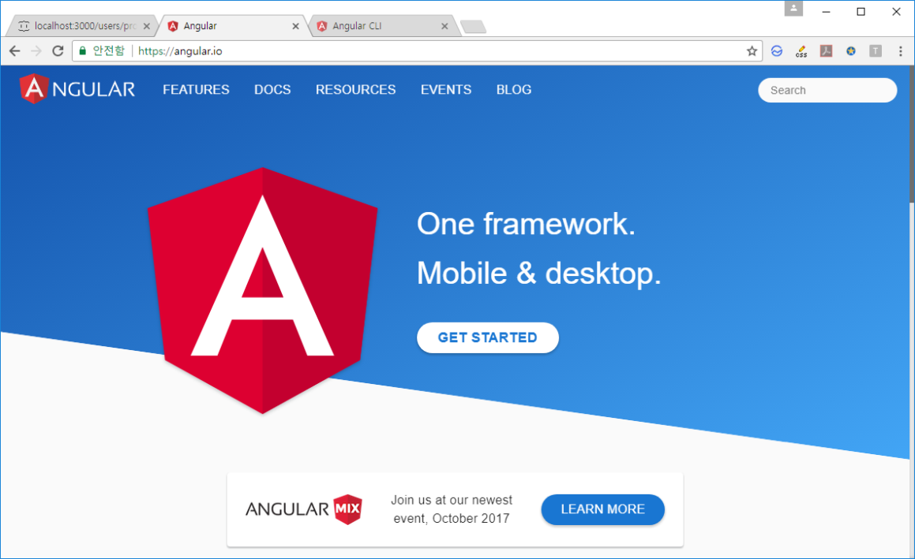
Angular
Angular 란?
구글이 제공하는 Frontend framework
Frontend 웹페이지를 쉽게 작성/운영하도록 도와줌
홈페이지 https://angular.io/
현재 버전 Angular 8

Slide 6
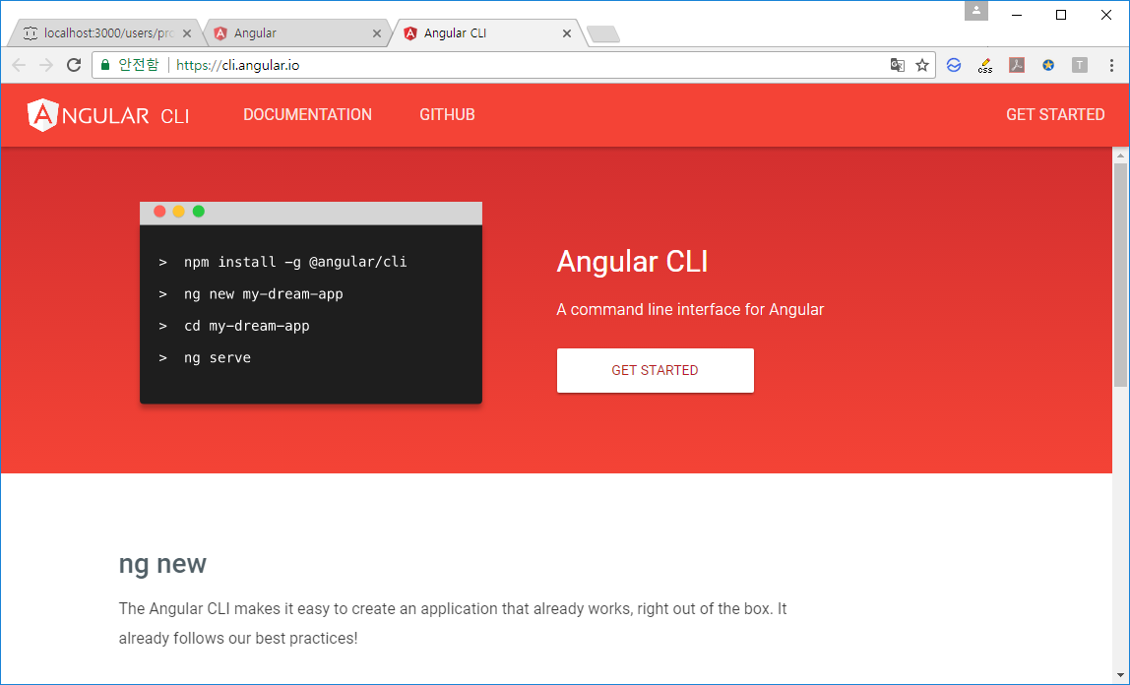
Angular CLI
https://cli.angular.io/
The Angular CLI makes it easy to create an application that already works, right out of the box. It already follows our best practices!
웹서비스를 쉽게 제작할 수 있는 Command Line Interface 도구

Slide 7
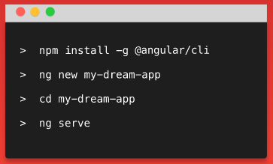
Angular CLI 사용 방법
Angular/cli 글로벌 설치
새로운 App 생성
생성된 App 폴더로 이동
App 서비스 시작
잘 만들어진 기본 웹페이지 포맷을 제공
→ 이후 필요에 따라 컴포넌트를 추가, 수정

Slide 8
Angular 환경 설정
Angular cli 설치
> npm install -g @angular/cli
컴퓨터 내 어디에서든 사용할 수 있도록 -g 옵션으로 설치
> npm install --save-dev @angular/cli@latest
에러 발생시 최신버전으로 로컬 설치
> ng version
설치된 Angular의 버전 확인

Slide 9
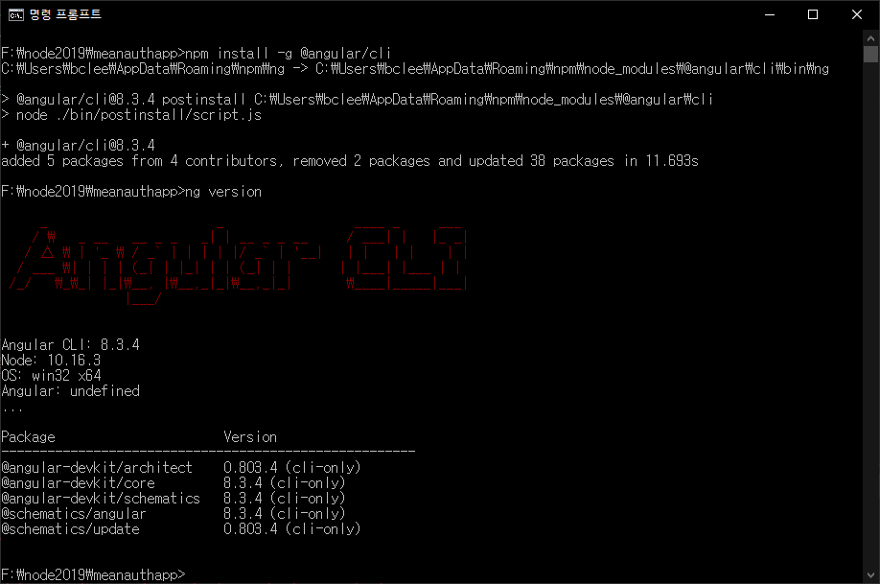
Angular 환경 설정
Angular cli 설치
npm install -g @angular/cli
ng version
Angular CLI 8.3.4 설치 확인

Slide 10
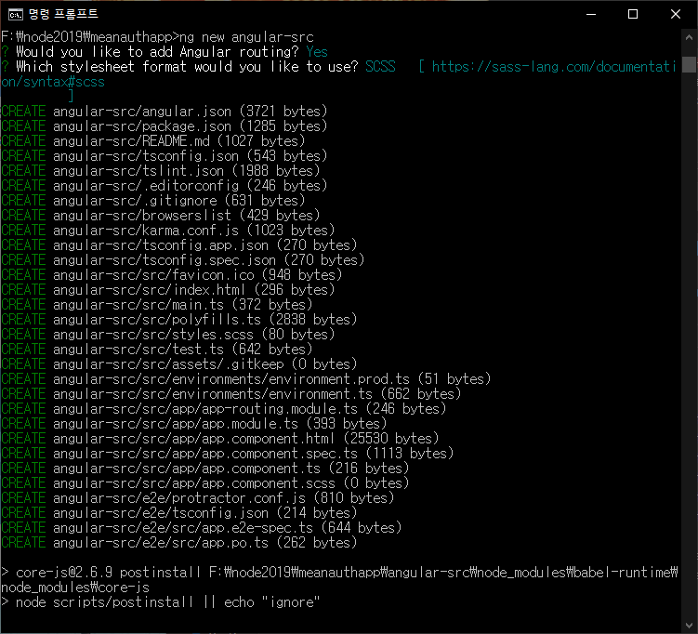
Angular 환경 설정
새로운 App 생성
현재 프로젝트 폴더로 이동: > cd meanauthapp
> ng new angular-src (새로운 앱 생성 명령)
? Angular routing? Yes (라우팅 기능 사용 여부)
? Stylesheet format? SCSS (스타일시트 사용 방식 지정)
angular-src라는 이름으로 새로운 앱 생성

Slide 11
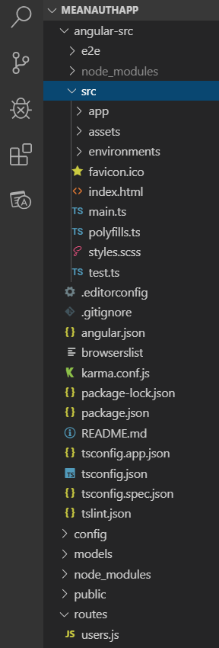
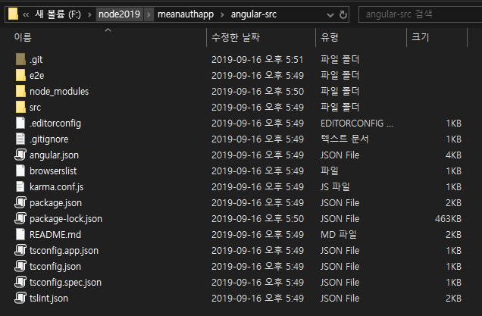
Angular-src App 생성
새로운 폴더 angular-src 생성
각종 패키지/파일들이 자동 설치됨
angular-src/node_modules 폴더에 패키지 설치
src/app 폴더에 주요 소스파일 존재함

Slide 12
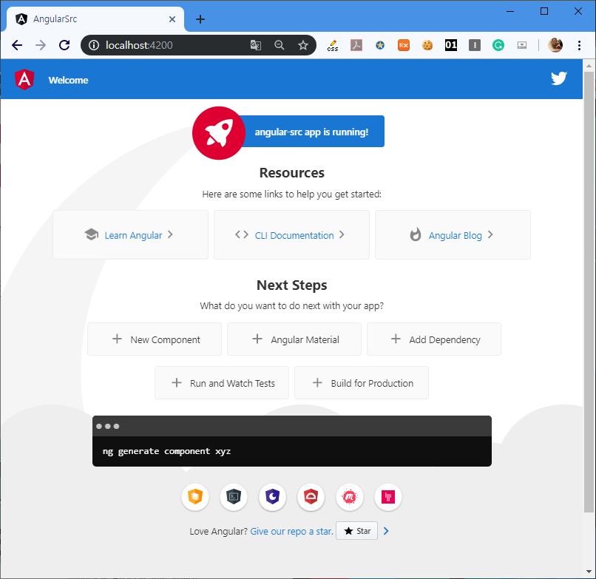
App 실행
App 폴더로 이동
> cd angular-src
App 실행
> ng serve -o
브라우저로 확인
http://localhost:4200/
4200은 Angular의 기본 포트번호

Slide 13
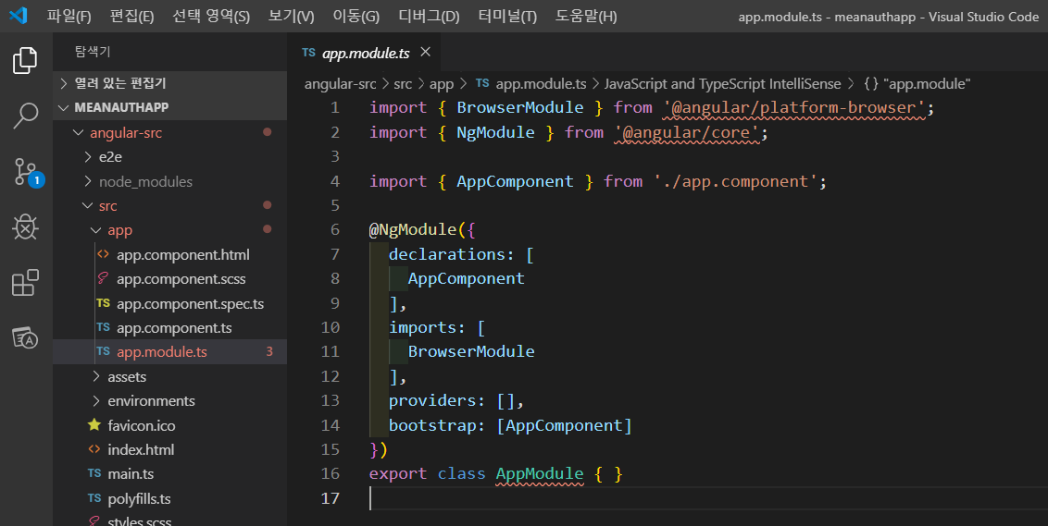
app.module.ts 설명
meanauthapp/angular-src/src/app/app.module.ts
메인 앱 모듈
메인 앱 컴포넌트를
포함, 선언, 시작, 출력
@NgModule은 모듈을 나타내는 decorator

Slide 14
app.module.ts 설명
app.module.ts는 각종 모듈, 컴포넌트, 서비스들을 결합하는 장소
declarations: 컴포넌트를 추가하는 장소
imports: 모듈을 추가하는 장소
providers: 서비스를 추가하는 장소
bootstrap: 시작 컴포넌트를 지정

Slide 15
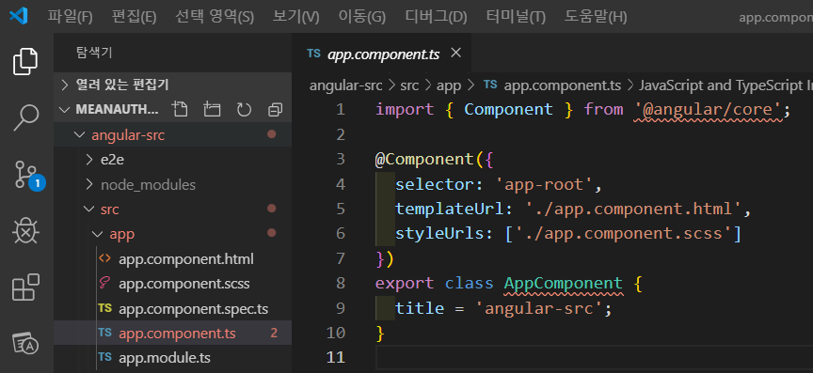
app.component.ts 설명
meanauthapp/angular-src/src/app/app.component.ts
메인 앱 컴포넌트
DOM 생성
지시자
Html 파일
Scss 파일
스타일 지정
title 변수
선언
@Component는 컴포넌트를 나타내는 decorator

Slide 16
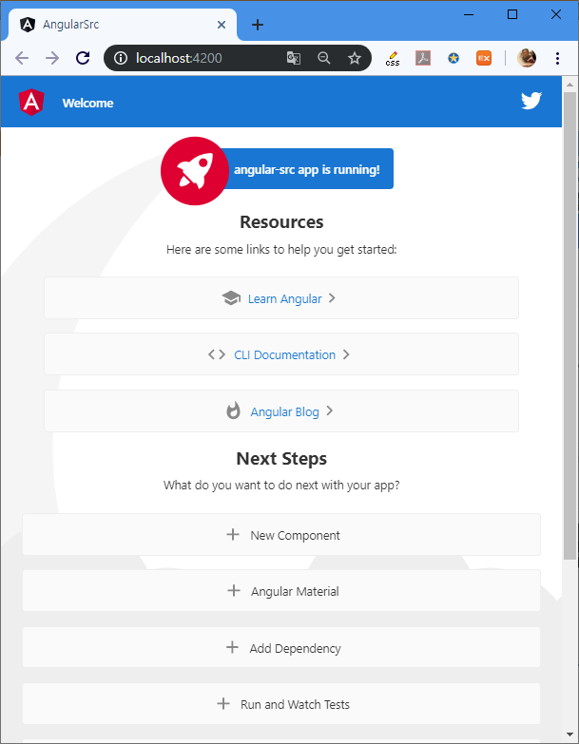
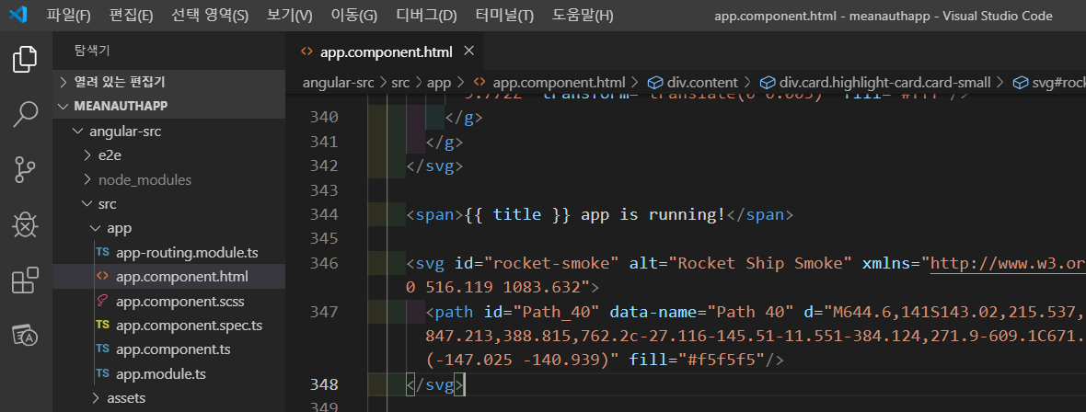
app.component.html 설명
meanauthapp/angular-src/src/app/app.component.html
브라우저의 메인 화면 모습을 지정하는 템플릿 파일
title = angular-src 변수가 반영됨
기본 템플릿 파일이 매우 복잡…

Slide 17
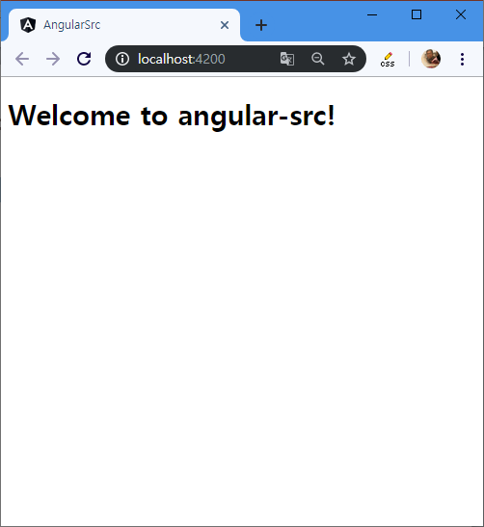
app.component.html 수정
App.component.html
<h1>Welcome to {{title}}!</h1>
<router-outlet></router-outlet>
<router-outlet></router-outlet>
부분만 남기고 나머지는 삭제
H1 태그로 타이틀 작성
title변수의 적용 확인

Slide 18
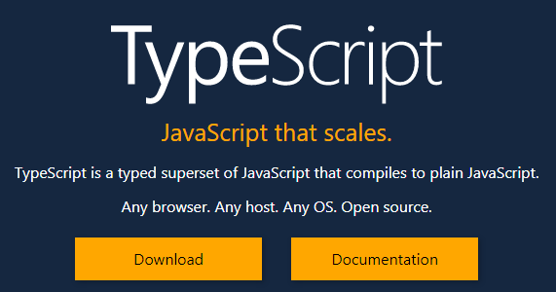
Typescript
Typescript란?
https://www.typescriptlang.org/
마이크로소프트가 개발하고 관리하는 오픈소스 프로그래밍 언어
확장자는 *.ts
자바스크립트의 확장버전으로 컴파일하여 자바스크립트 출력

Slide 19
컴포넌트 생성하기
홈페이지 제작에 필요한 세부 컴포넌트들
Navbar : 메뉴 내비게이션
Login : 로그인 페이지
Register : 등록 페이지
Profile : 프로필 페이지
Dashboard : 사용자 대쉬보드 페이지
Home: 메인 홈페이지
컴포넌트 생성하기
angular-cli 이용하여 컴포넌트 생성
app 폴더 안에 components 폴더 생성
Components 폴더로 이동
> ng g component 컴포넌트명
컴포넌트란?
페이지 등과 같이
UI를 가지는 구성요소

Slide 20
Navbar 컴포넌트
Navbar 컴포넌트 생성
> ng g component navbar
Navbar 폴더 내에 4개의 파일이 생성됨

Slide 21
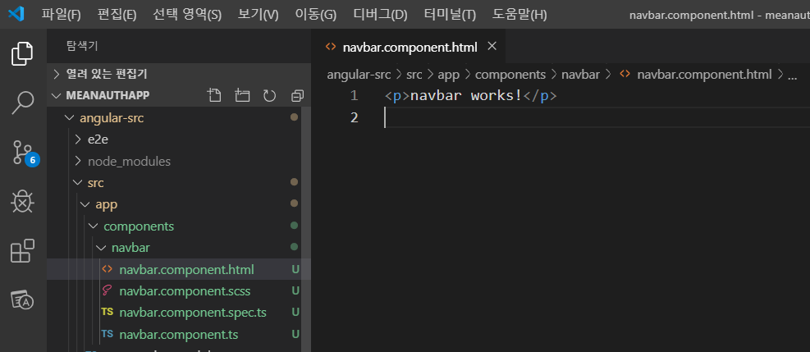
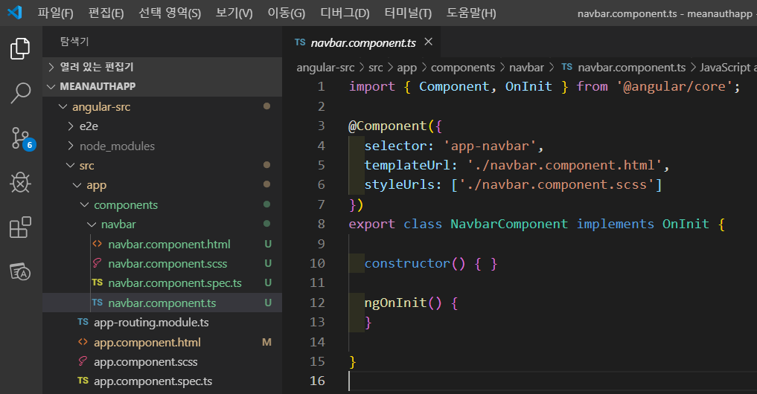
Navbar 컴포넌트
navbar.component.html
navbar.component.ts

Slide 22
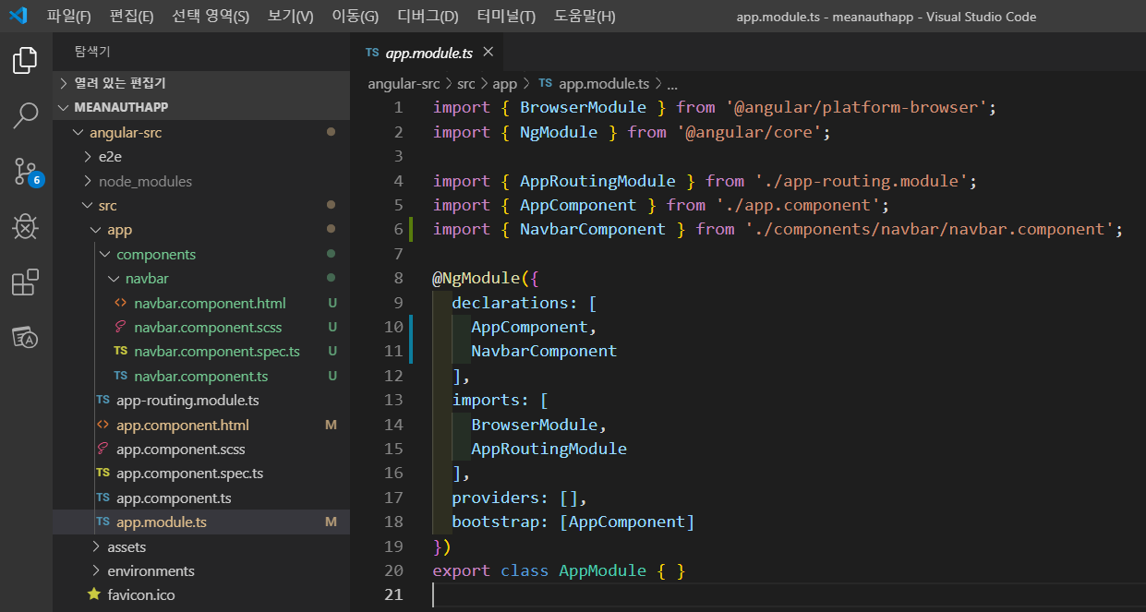
Navbar 컴포넌트
ng g 명령으로 생성된 navbar 컴포넌트는 app.module.ts에 자동 등록됨

Slide 23
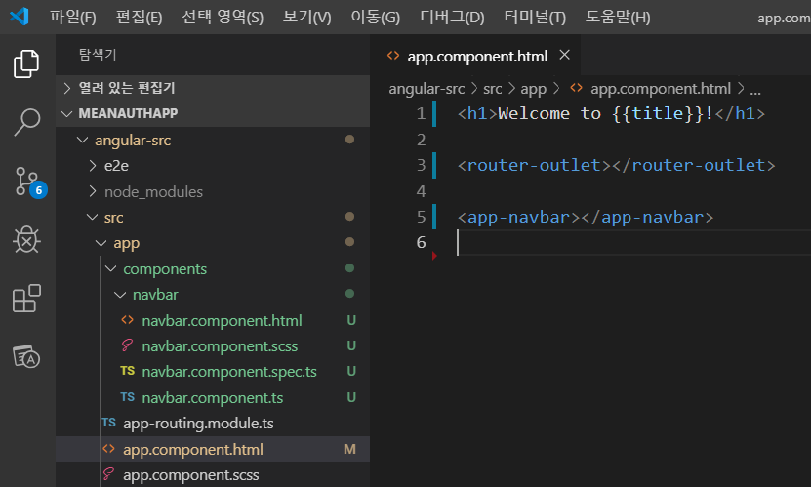
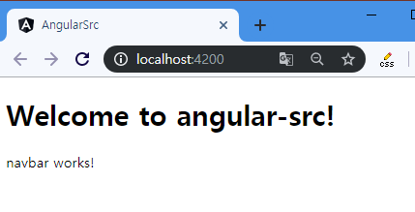
Navbar 컴포넌트
Navbar.component.html을 화면에 출력하려면 DOM 지시자 app-navbar를 이용하여
App.component.html에 <app-navbar></app-navbar>를 포함시킴

Slide 24
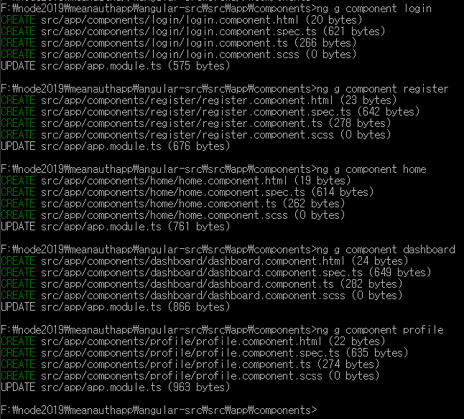
나머지 컴포넌트들을 생성
>ng g component login
>ng g component register
>ng g component home
>ng g component dashboard
>ng g component profile

Slide 25
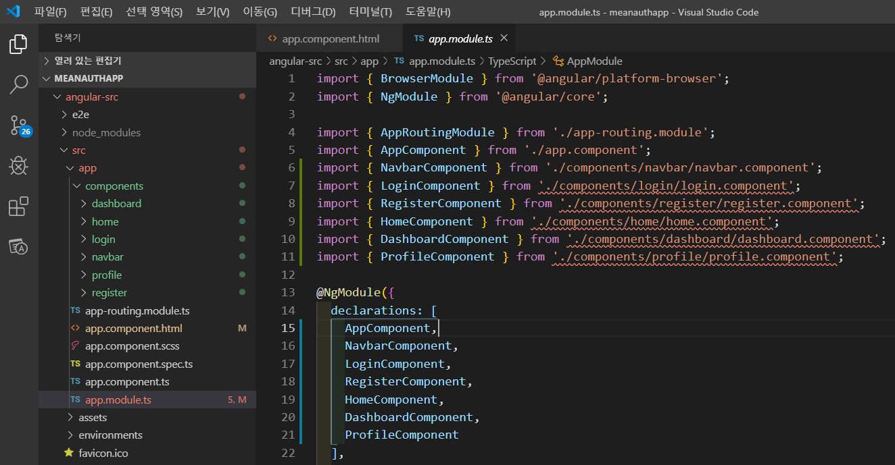
나머지 컴포넌트들을 생성
Components 폴더에 생성
생성된 컴포넌트들이
app.module.ts 파일에
자동 등록

Slide 26
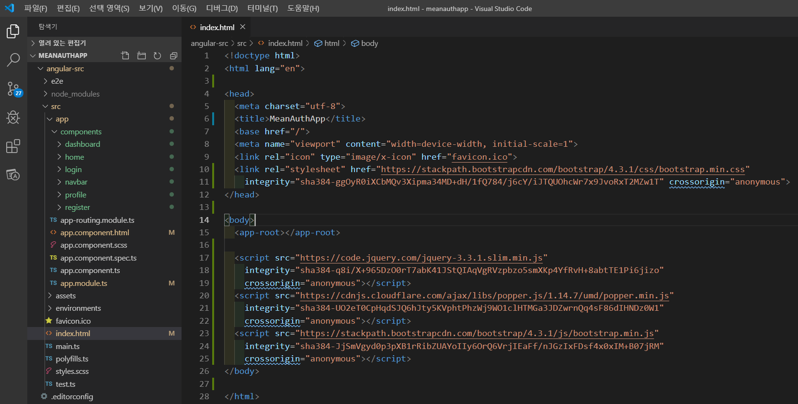
Bootstrap 스타일 적용
Index.html 파일 수정
Meanauthapp/angular-src/src/index.html
Bootstrap 스타일시트, 자바스크립트 적용 Bootstrap.min.css
제목 수정 등

Slide 27
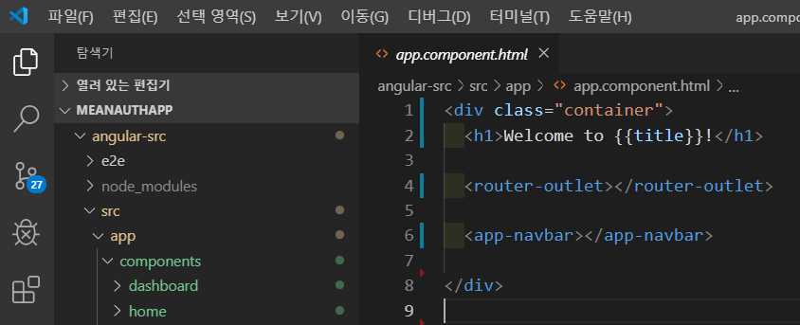
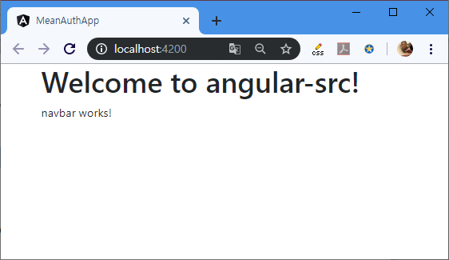
Bootstrap 스타일 적용
App.component.html 파일 수정
Meanauthapp/angular-src/src/app/app.component.html
Bootstrap의 container 클래스 적용
가운데 정렬 레이아웃 적용
Title 태그의 제목 수정됨

Slide 28
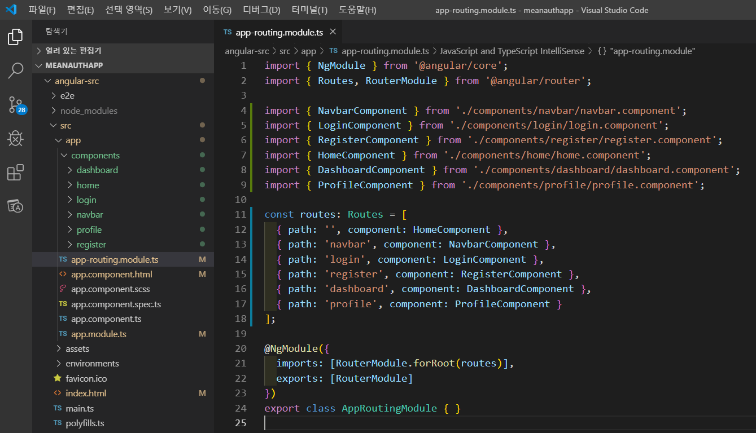
라우터 생성
App-routing.module.ts 파일 수정
RouterModule 읽어오기
필요한 컴포넌트
객체 생성
routes 변수 생성
각 루트에 컴포넌트 등록
RouterModule 등록

Slide 29
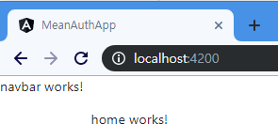
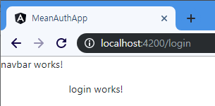
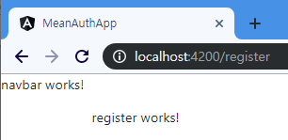
라우터 생성
App.component.html 파일에 router-outlet 추가
상단에 navbar
하단에 router-outlet
각각의 지정된 path가 잘 동작함을 확인 (login, register, dashboard, profile)

Slide 30
메뉴 만들기
Bootstrap의 Navbar 컴포넌트 이용하여 Bootstrap 스타일 메뉴 작성
https://getbootstrap.com/docs/4.3/components/navbar/
Navbar 소스 복사하여 Navbar.component.html 파일에 붙여넣기
파일을 다음과 같이 수정

Slide 31
메뉴 만들기
Navbar/navbar.component.html
파란색 메뉴바
로고에 / 링크
<nav class="navbar navbar-expand-lg navbar-dark bg-primary">
<a class="navbar-brand" href="/">MeanAuthApp</a>
<button class="navbar-toggler" type="button" data-toggle="collapse" data-target="#navbarSupportedContent"
aria-controls="navbarSupportedContent" aria-expanded="false" aria-label="Toggle navigation">
<span class="navbar-toggler-icon"></span>
</button>
<div class="collapse navbar-collapse" id="navbarSupportedContent">
<ul class="navbar-nav mr-auto">
<li class="nav-item"><a class="nav-link" routerLink='/'>Home</a></li>
</ul>
<ul class="navbar-nav mr-auto">
<li class="nav-item"><a class="nav-link" routerLink='/login'>Login</a></li>
<li class="nav-item"><a class="nav-link" routerLink='/register'>Register</a></li>
</ul>
</div>
</nav>
왼쪽 정렬 메뉴
오른쪽 정렬 메뉴
필요한 메뉴들을 추가

Slide 32
메뉴 만들기
App.component.html
<app-navbar></app-navbar>
<div class="container">
<router-outlet></router-outlet>
</div>
상단에 navbar 표시
하단에 router-outlet 표시
완성!
메뉴 동작 테스트
잘 동작함!

